Slide 1
Культура Англии в традиционных блюдах страны.
РУКОВОДИТЕЛЬ ПРОЕКТА:
Каримова Д.Н.

Slide 2
Введение
Актуальность – знакомство с традициями и обычаями той или иной страны всегда имеет важное значение для изучающих иностранный язык – оно помогает лучше понять реалии жизни носителей языка, их мироощущение, способствует успешной коммуникации и взаимопониманию участников общения.
Гипотеза – если мы знаем о традиционных блюдах страны, то мы знаем больше о культуре самой страны.
Проблема – мы мало интересуемся культурой других стран, в том числе их традиционной кухней и вкусовыми привычками.
Цель проекта – узнать больше о культуре Англии с помощью их традиционных блюд.

Slide 3
Задачи проекта:
- познакомиться с историей появления некоторых традиционных праздничных блюд;
- рассмотреть английские традиции принятия пищи и чаепития;
- описать самые популярные повседневные и праздничные блюда английской кухни;
Объект исследования – традиционная английская кухня.
Предмет исследования – особенности трапезы и кулинарные привычки англичан.

Slide 4
Вывод
Целью моей работы было узнать больше о культуре Англии с помощью традиций и обычаев англичан в еде. Поставленная мной цель была достигнута. Я узнал, какие блюда традиционно готовят в Великобритании, рассмотрел английские традиции принятия пищи и чаепития, познакомился с историей появления некоторых традиционных праздничных блюд и описал самые популярные блюда повседневной кухни. И в завершении своей работы я создал сборник рецептов.

Slide 5

РЕЦЕПТЫ ТРАДИЦИОННОЙ АНГЛИЙСКОЙ КУХНИ

Slide 6
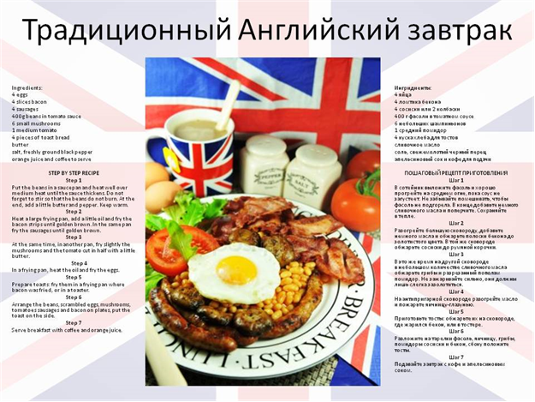

Slide 7
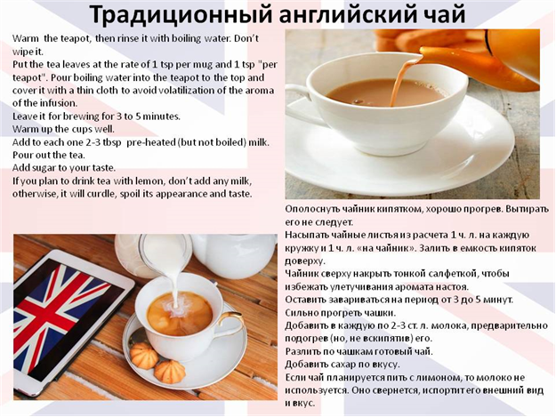

Slide 8
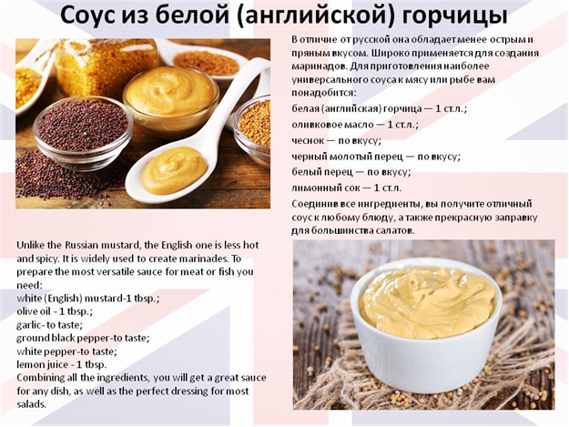

Slide 9
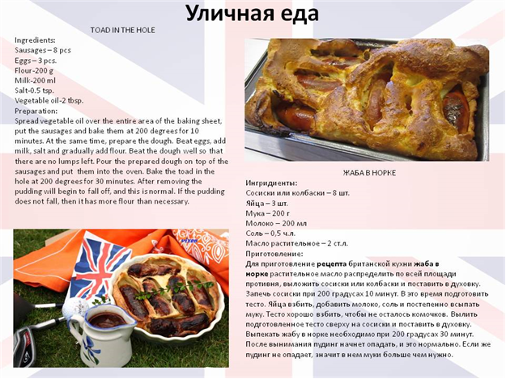

Slide 10
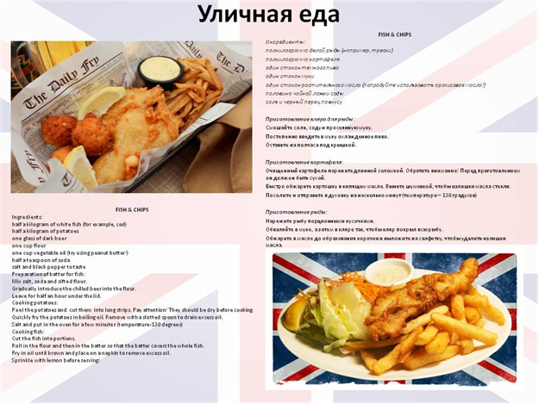

Slide 11
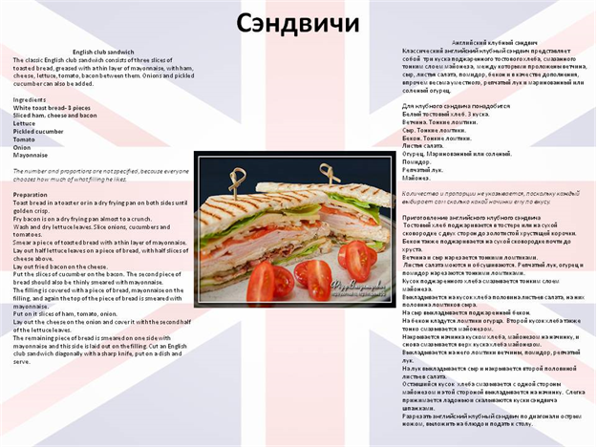

Slide 12
